Slide 1
SIU GUARANÍ Carga de Notas Cuatrimestres

Slide 2
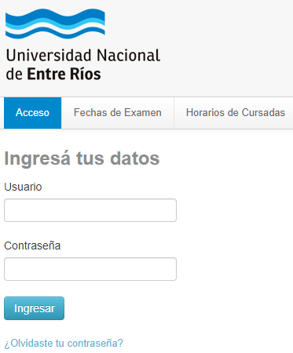
ACCESO AL SISTEMA
Para acceder, debes ingresar en esta dirección https://g3autogestion.uner.edu.ar/g3w3/acceso
Si accedes por primera vez o no recuerdas tu contraseña, debes dirigirte aquí y te será restablecida con un mensaje al correo que declaraste.

Slide 3
ACCESO AL SISTEMA
El usuario siempre es el DNI
Ingresa tu contraseña y oprime Ingresar

Slide 4
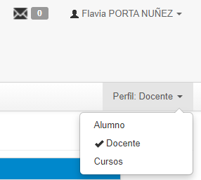
VERIFICAR EL PERFIL
Nombre y Apellido
Es importante…
Verificar el rol, en la solapa de perfil, el mismo de decir
DOCENTE

Slide 5
FILTRAR EL PERIODO LECTIVO
Desde la solapa Cursadas ir al filtro y elegir el Periodo lectivo

Slide 6
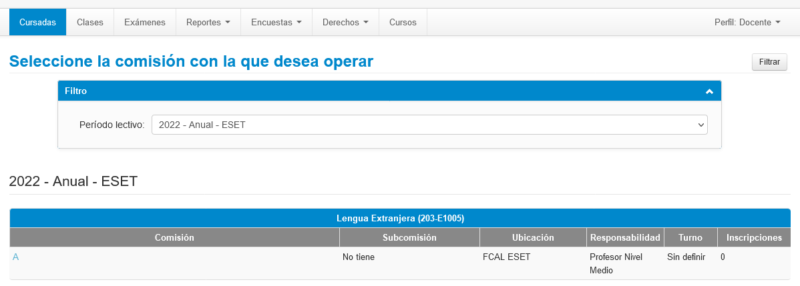
ELEGIR LA COMISIÓN
En la solapa Cursadas habiendo seleccionado el Periodo lectivo, elegir la comisión, clickear sobre ella.

Slide 7
ELEGIR LA COMISIÓN
Recordar que el número a la derecha de la letra E nos determina el Año de Cursada de la asignatura
Año de cursada

Slide 8
EVALUACIONES
Nos dirigimos a la solapa Evaluaciones

Slide 9
CARGA DE NOTAS
Nos dirigimos a la opción Cargar

Slide 10
AGREGAR ALUMNOS
Nos dirigimos a la opción Agregar alumnos

Slide 11
AGREGAR ALUMNOS
Seleccionamos del combo la opción Alumnos de la Comisión

Slide 12
AGREGAR ALUMNOS
Hacemos click AGREGAR

Slide 13
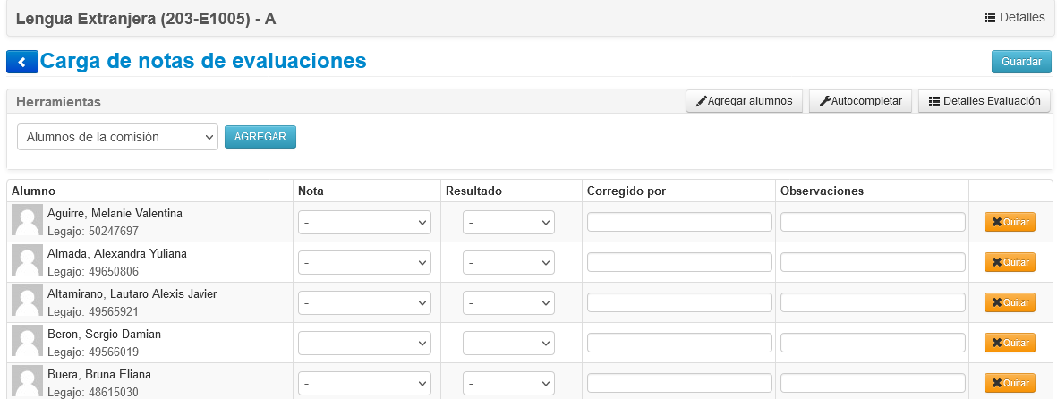
AGREGAR ALUMNOS
Por último, nos lista los alumnos inscriptos en la Comisión

Slide 14
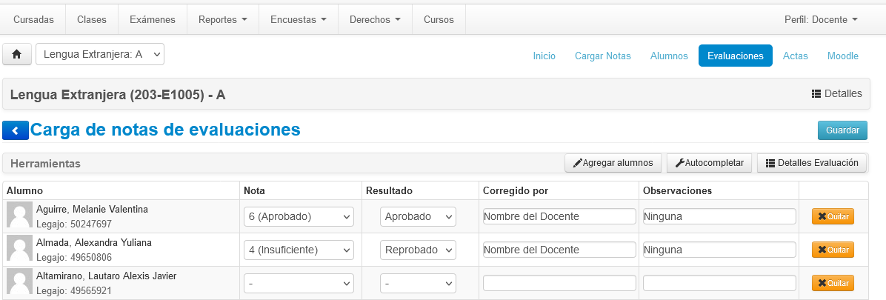
CARGAR NOTA
A continuación, por cada alumno, cargamos la Nota, donde el Resultado se autocompleta. Opcionalmente podemos cargar por quien fué corregido y agregar una Observación. Podemos ir guardando parcialmente las notas, haciendo click en Guardar.

Slide 15
¡Gracias!
¿Tenés alguna consulta? Escribí a:
martin.cueva@uner.edu.ar

